Slide 1
Búsqueda de información científica
Cristhian Sarango

Slide 2
¿Qué es buscar información científica?
“Localizar información de interés”.
Intervienen
Nuevas tecnologías: buscadores
Fiable
Procesos de selección previos
Calidad
Gran cantidad de información

Slide 3
Búsqueda de información científica
La búsqueda de información debe ser precisa y eficaz, para así, lograr obtener resultados pertinentes acorde a nuestros objetivos. Para ello, convergen una serie de técnicas de búsqueda bibliográfica, que paulatinamente, con la práctica diaria, se irá perfeccionando.

Slide 4
Búsqueda de información científica
IMPORTANTE
Todo investigador se encuentra al comienzo de cada investigación con que ha de localizar toda la información publicada hasta ahora acerca del tema en el que va a trabajar. Para ello ha de rastrear, de la manera más exhaustiva posible, todos los trabajos previos publicados y a todos los que lo han investigado o lo están haciendo en estos momentos. Toda investigación o trabajo, por tanto, ha de comenzar con una revisión bibliográfica del tema en cuestión.

Slide 5
Búsqueda de información científica
IMPORTANTE
Ahora bien, a lo largo de este proceso de investigación las necesidades que tengamos van a variar. Ya sea por la propia dinámica de la investigación o porque, en un momento determinado, nos replanteemos el trabajo investigativo.

Slide 6
Búsqueda de información científica
Antes de iniciar una búsqueda debes tener en cuenta que:
No existe una metodología de búsqueda ideal. Se perfecciona con el uso.
No hay una única forma de realizar la búsqueda. Pueden existir posibilidades alternativas, aunque algunas serán más eficaces y exhaustivas que otras.
La búsqueda siempre responde a una necesidad de información previa, generada por motivos académicos (trabajo fin de grado, tesis doctoral, elaboración de artículos, desarrollo de proyectos o por motivos laborales).

Slide 7
Búsqueda de información científica
Etapas del proceso de búsqueda de información:
Analizar la situación o el problema que ha generado la búsqueda y definir la misma.
Establecer el nivel y la cobertura de la búsqueda.
Seleccionar las fuentes de información que vamos a utilizar.
Elaborar la estrategia de búsqueda.
Ejecutar la búsqueda y valorar los resultados.
Recuperar y almacenar la información localizada.

Slide 8
1. Analizar la situación o el problema que ha generado la búsqueda y definir la misma
Es fundamental tener clara la finalidad y los objetivos de la búsqueda bibliográfica. Por ello, existen tres finalidades de búsqueda de información, acorde a los objetivos:
Identificar líneas de investigación establecidas en torno a un tema, determinar hasta qué punto el tema en el que vas a trabajar es novedoso o ya está consolidado o identificar metodologías de trabajo que permitan aportar algo nuevo a la ciencia.
Encuadrar tu tema de búsqueda en un ámbito científico concreto, para diferenciarlo y evitar confusiones, y establecer el marco general y lo que ya se conoce sobre el tema.
Concretar el punto de vista desde el que enfocarás el tema de búsqueda: general, sociológico, estadístico, metodológico, histórico, medioambiental, económico, educativo, experimental, etc.

Slide 9
2. Establecer el nivel y la cobertura de la búsqueda
Establecer el periodo temporal que debe cubrir la búsqueda de información.
Delimitar la cobertura geográfica, es decir el contexto geográfico en el que se centra la investigación (continente, país, región, provincia…). Algo muy importante es la lengua en la que recuperamos la información.
3. Seleccionar la tipología documental que desees manejar: monografías, artículos de investigación o de revisión, tesis, libros, informes técnicos, ponencias y comunicaciones de artículos.
Incluso podemos limitar por formato de los archivos (PDF, Word, Excel, etc.).

Slide 10
3. Seleccionar las fuentes de información que vamos a utilizar
Es una de las fases más importantes del proceso de búsqueda. Nos garantiza la recuperación de la información más adecuada a nuestra necesidad de información. Estas fuentes varían en función de la disciplina o ámbito de estudio. Hay algunas de carácter multidisciplinar, que recogen información y documentos de todas las materias, y otras especializadas en una disciplina, o conjunto de disciplinas muy próximas.
Ejemplo:
1er. orden | 2do. orden | 3er. orden | 4to. orden
Web of Science Scopus | ESCI Scielo Revistas emergentes Libros con sello editorial | Latindex Revistas de divulgación Actas | Revistas académicas sociales: Researchgate, Academia.edu., etc.

Slide 11
4. Elaborar la estrategia de búsqueda
Palabras clave
Las palabras clave son aquellas palabras con contenido semántico que nos describen un tema. Pueden consistir en una palabra o en un grupo de palabras y pueden formar parte del título o no, lo importante es que sirvan para caracterizar el contenido.
Vamos a examinar dos ejemplos de asignación de palabras clave o keywords.
Ejemplo 1
En este ejemplo vemos cómo las palabras clave se han extraído, en su mayoría, del título.
Autor: Martínez de Quel, Óscar y López Adán, Enrique
Título: La toma de decisión en tareas de entrenamiento de la esgrima y su relación con el tiempo de reacción. [Texto completo]
Palabras clave o keywords: Deportes de combate, esgrima, toma de decisión, tiempo de reacción; combat sports, fencing, decision making, reaction time.

Slide 12
4. Elaborar la estrategia de búsqueda
Ejemplo 2
En este segundo ejemplo, son las palabras clave las que nos dan mayor información sobre el contenido y permiten recuperar este artículo en sus distintas facetas.
Autor: Ricoy, Carmen y Ameneiros, Aida
Título: Preferencias, dedicación y problemáticas generadas por
los videojuegos: una perspectiva de género. [Texto completo]
Palabras clave o keywords: videojuegos, adolescentes,
preferencias, videoconsolas, educación; videogames,
teenagers, preferences, videogame console, education.

Slide 13
4. Elaborar la estrategia de búsqueda
Los tesauros
Los tesauros son listas controladas y estructuradas de términos, denominados descriptores. Se utilizan para mostrar la equivalencia entre los términos del lenguaje natural y los términos normalizados del lenguaje documental.
Por tanto, el tesauro es una herramienta fundamental que:
Nos ayuda a establecer nuestras necesidades de información en un lenguaje normalizado.
Nos define el ámbito de utilización del descriptor y sus relaciones asociativas.
Nos permite perfilar mejor las búsquedas (a través de los términos más específicos) y nos ayuda a asociar ideas (mediante los términos relacionados)

Slide 14
Ejemplo de búsqueda por tesauros

Slide 15
5. Ejecutar la búsqueda y valorar los resultados
Debes revisar los resultados obtenidos y comprobar si son pertinentes, es decir, si se adecuan a tus necesidades de información.
Ese proceso de revisión te permitirá detectar si has recuperado muchos documentos que en realidad no te interesan (ruido documental) o, si por el contrario, te falta información relevante que deberías haber obtenido con la búsqueda (silencio documental).
La sinonimia conlleva un problema de pérdida de información, un problema de silencio documental ya que no se encontrarán todos los documentos que se buscaban. Hay dos tipos de sinonimia, la lingüística y la documental.

Slide 16
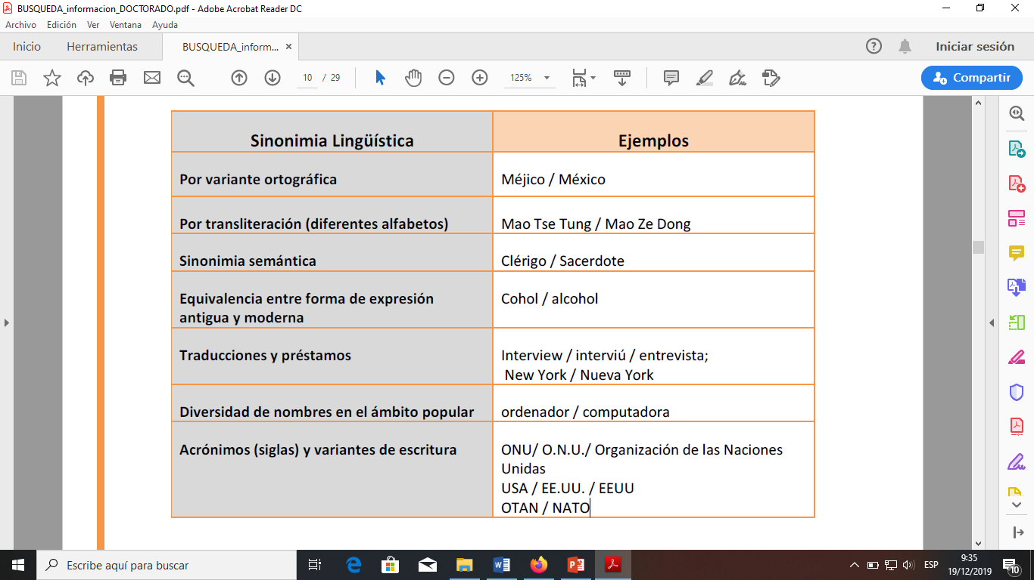
Sinonimia lingüística

Slide 17
Sinonimia documental

Slide 18
6. Recuperar y almacenar la información localizada.
Buscar en las siguientes fuentes de información:
Bases de datos
Revistas electrónicas: Recursos-e (libros electrónicos, revistas electrónicas).
El catálogo
Tesis doctorales
Repositorios institucionales
Redes sociales científicas
Repositorios de bibliotecas

Slide 19
6. Recuperar y almacenar la información localizada
Recuperación y acceso al documento
El fin último del proceso de búsqueda es el acceso al documento. Esto posibilita la lectura del mismo independientemente del soporte en el que se encuentre. En este sentido, podemos encontrar diferentes tipos de acceso:
ELECTRÓNICO o Acceso virtual al documento: para aquellos documentos disponibles en formato electrónico a través de cualquiera de los recursos electrónicos contratados por la biblioteca (revistas electrónicas, bases de datos que ofrecen textos completos y libros electrónicos).

Slide 20
6. Recuperar y almacenar la información localizada.
PAPEL o Acceso físico al documento
Libros físicos.
Digital Object Identifier (DOI)
El DOI es un identificador persistente de un recurso electrónico (artículo, li- bro, video, imágenes e incluso software). Identificar un recurso con un DOI garantiza un acceso directo, seguro y persistente al objeto identificado, y, por consiguiente, facilita las transacciones entre los usuarios y los proveedores de información.

